Slide 1
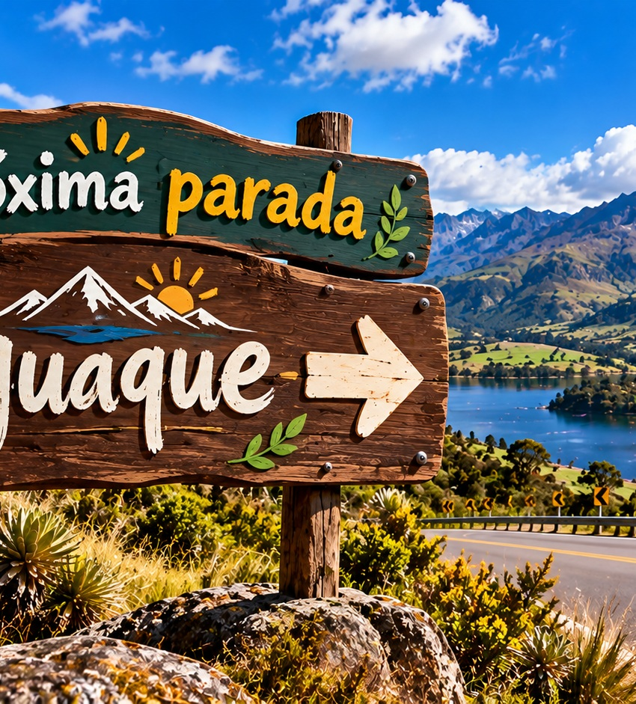
MARATÓN DE INNOVACIÓN EN NARRATIVAS DIGITALES · 2026
¿TUS DECISIONES
PROTEGEN EL PAISAJE
O LO PONEN EN RIESGO?
PRÓXIMA PARADA: IGUAQUE
Una experiencia web interactiva 360° para aprender a prevenir incendios de cobertura vegetal durante el viaje.
“En la vida hay muchas paradas. Lo que decides en el camino llega contigo a la próxima.”
CreaMente Digital · ZCBOY · CEAD Tunja
01

Slide 2
01 · LA NECESIDAD
Boyacá necesita prevención que se recuerde y se practique
Tres cifras sitúan el reto en el territorio y en el lugar al que invita el recorrido.
2.317
32.394 ha
1.340 ha
incendios de cobertura vegetal
en Boyacá · 2019–2025
área afectada estimada en Boyacá
en el mismo periodo
afectación preliminar del incendio
que alcanzó Iguaque · sep. 2026
¿POR QUÉ IMPORTA?
Con El Niño disminuyen las lluvias y aumenta el riesgo de incendios. La prevención empieza con decisiones cotidianas y con reportar señales de fuego.
Fuentes de referencia consignadas en los insumos del proyecto: registros UNGRD y Corpoboyacá para el consolidado 2019–2025; Gobernación de Boyacá/UNGRD citados por RTVC Noticias, 23 sep. 2026. La afectación de Iguaque es preliminar y la causa se reportó bajo investigación.
CREAMENTE DIGITAL • ZCBOY • CEAD TUNJA
02

Slide 3
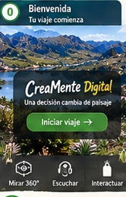
02 · LA PROPUESTA
Convertimos el viaje en una experiencia de decisión
El usuario no solo recibe una advertencia: elige y observa cómo cambia el territorio.
QUÉ ES
PARA QUIÉN
QUÉ LO DIFERENCIA
Recorrido web interactivo 360° / realidad extendida.
Turistas de 18 a 35 años que visitan áreas naturales.
Las decisiones cambian el puntaje y el estado visual del paisaje.
RUTA DEL VIAJE
TUNJA
CHÍQUIZA
IGUAQUE
Tienda local
Parada en carretera
Santuario
Funciona en el navegador de celular o computador; no requiere instalar una aplicación ni usar gafas VR. Necesita internet para cargar el contenido y reproducir el video.
CREAMENTE DIGITAL • ZCBOY • CEAD TUNJA
03

Slide 4
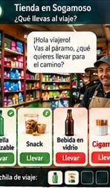
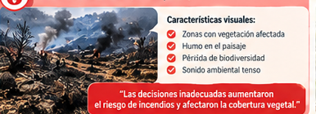
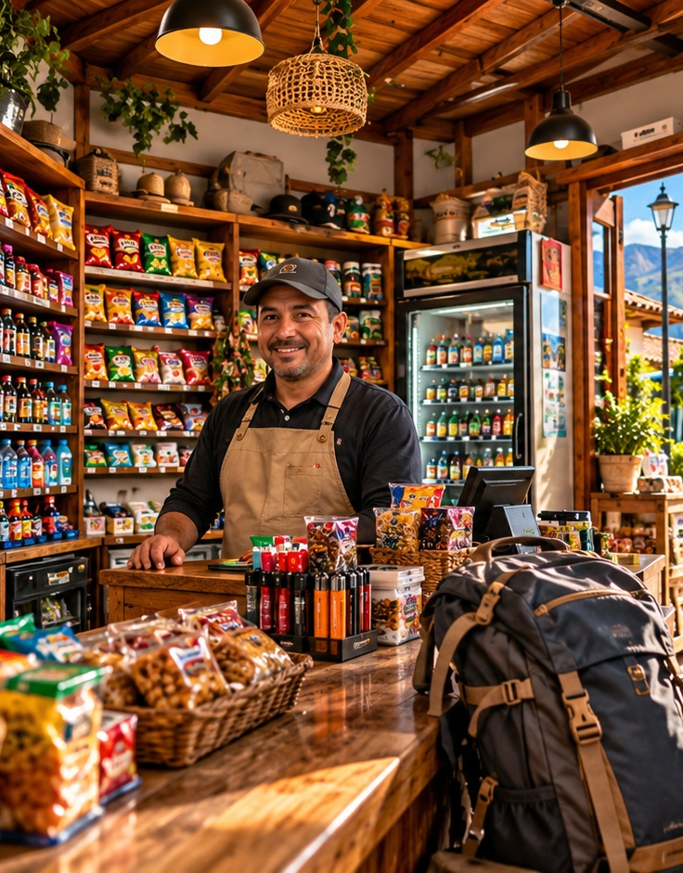
03 · PRIMERA PARADA · TUNJA
La prevención comienza antes de salir
La tienda local hace que las decisiones pequeñas se sientan cercanas y propias.
EL VIAJERO SE PREPARA
El tendero saluda: “Buenas, sumercé. Bienvenido. ¿Cómo se llama?” La experiencia usa el nombre del viajero.
CUATRO ELECCIONES
Qué tomar, qué comer, qué plan hacer y cómo manejar los residuos.
MENSAJE
Preferir termo, lonchera, fruta y bolsa para residuos ayuda a evitar desechos y decisiones de mayor riesgo.
Las opciones de la tienda afectan el puntaje según la elección; el recorrido permite aprender sin convertir el mensaje en una charla.
CREAMENTE DIGITAL • ZCBOY • CEAD TUNJA
04

Slide 5
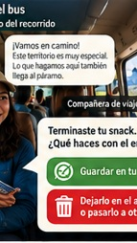
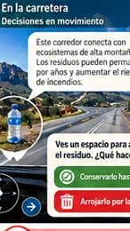
04 · SEGUNDA ESCENA · BUS 3D
Una botella convierte el trayecto en una decisión
El usuario puede caminar por el bus y actuar frente a un residuo que cae.
DEPOSITAR EN LA CANECA
+15 puntos · sin superar 100.
IGNORAR LA BOTELLA
−5 puntos.
ARROJARLA POR LA VENTANA
−15 puntos.
La historia sucede en una ruta reconocible: carretera, árboles y animales en movimiento. La elección modifica el resultado, no solo el diálogo.
CREAMENTE DIGITAL • ZCBOY • CEAD TUNJA
05

Slide 6
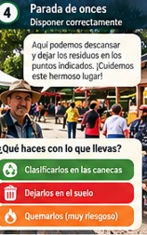
05 · TERCERA PARADA · CERCA DE CHÍQUIZA
Reconocer una señal también es actuar
La experiencia propone dos conductas concretas: reportar señales de fuego y no abandonar residuos.
SI OBSERVA UNA EMERGENCIA
SI ENCUENTRA UNA BOTELLA
Reporte al 123 o a Bomberos 119, según corresponda. No se acerque al fuego ni intente apagarlo sin capacitación.
Recogerla de forma segura: +5 puntos. Dejarla en el piso: −50 puntos.
LA PREVENCIÓN NO ES SOLO EVITAR HACER DAÑO
También es actuar responsablemente cuando se detecta una posible emergencia y avisar por los canales correspondientes.
Línea gratuita UNGRD: 01-8000-113200 · Emergencias: 123 · Bomberos: 119
CREAMENTE DIGITAL • ZCBOY • CEAD TUNJA
06

Slide 7
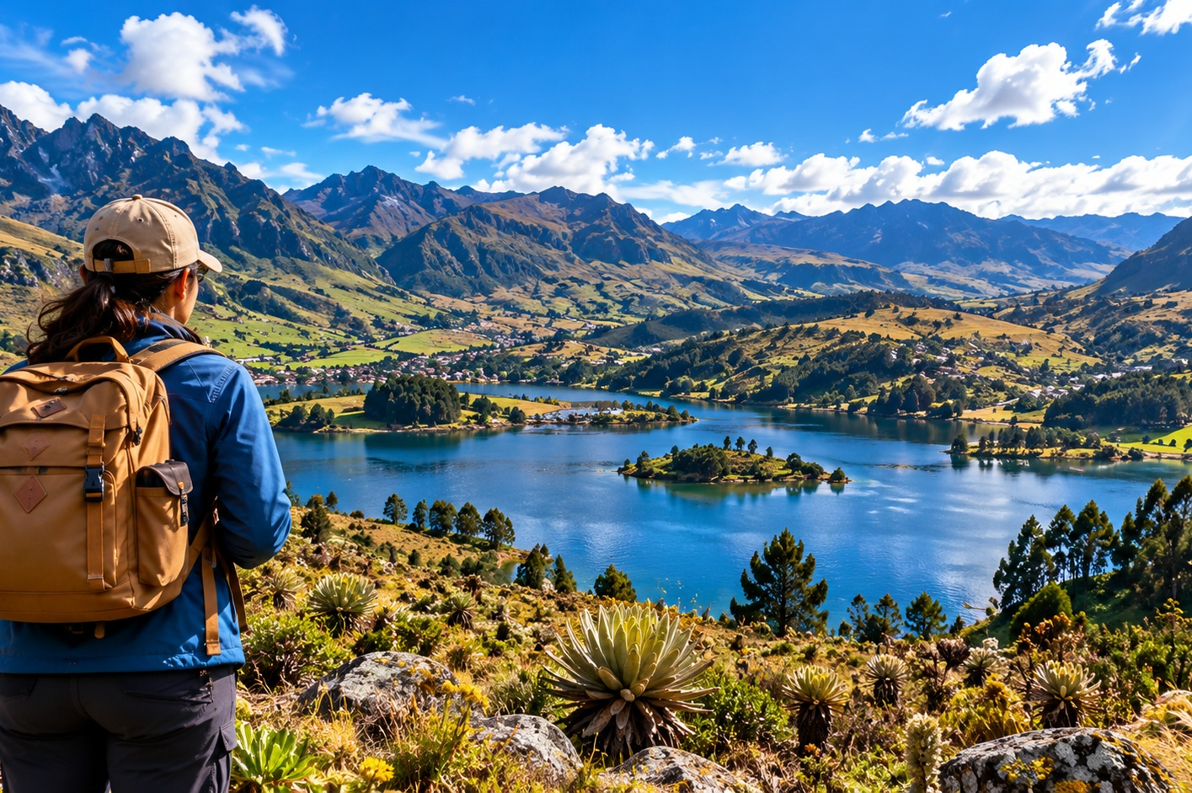
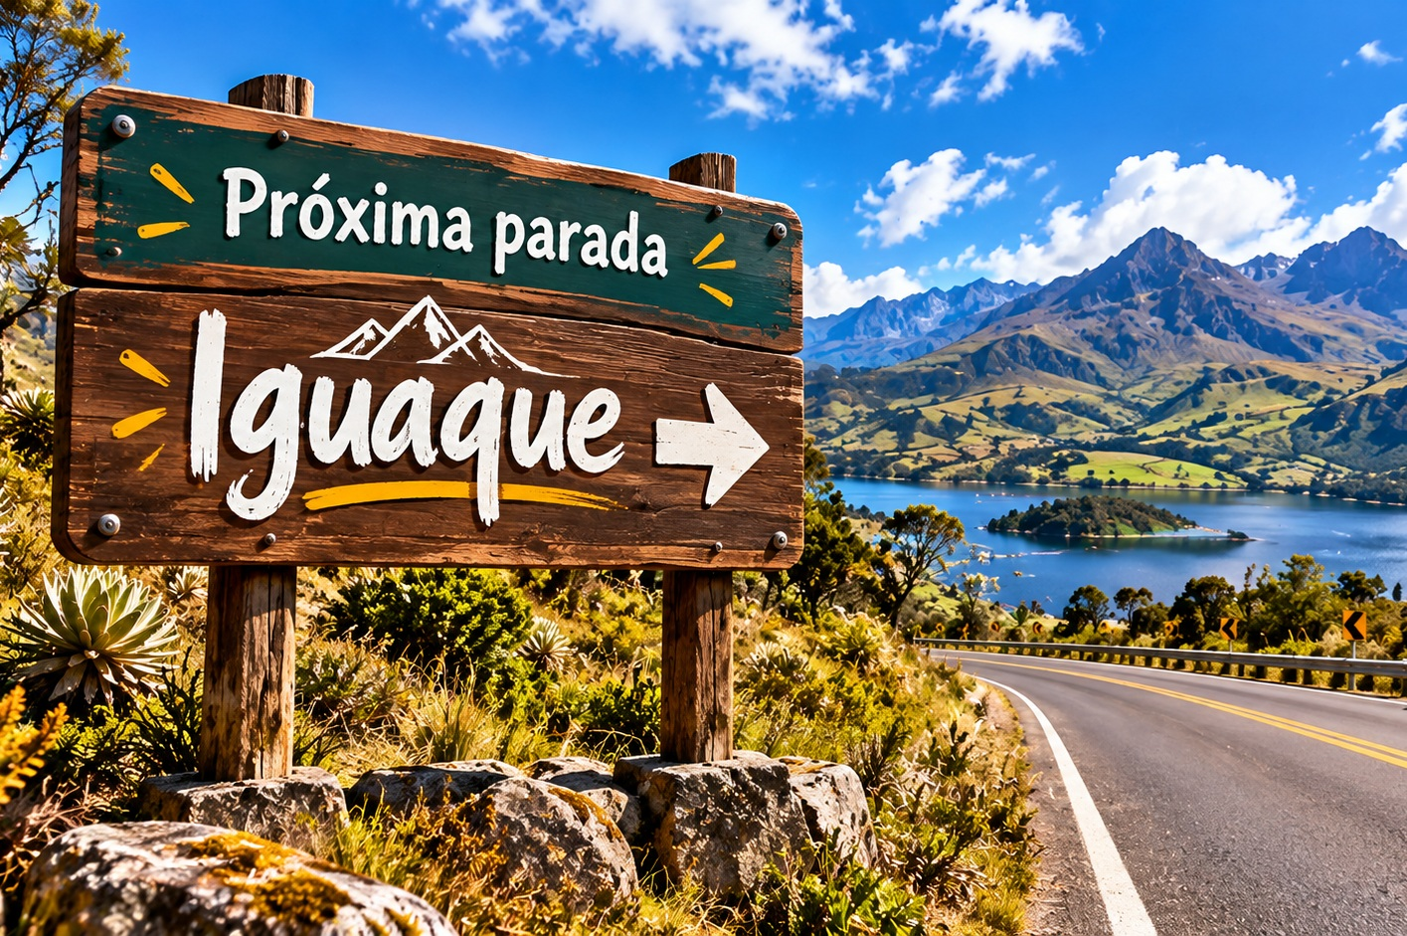
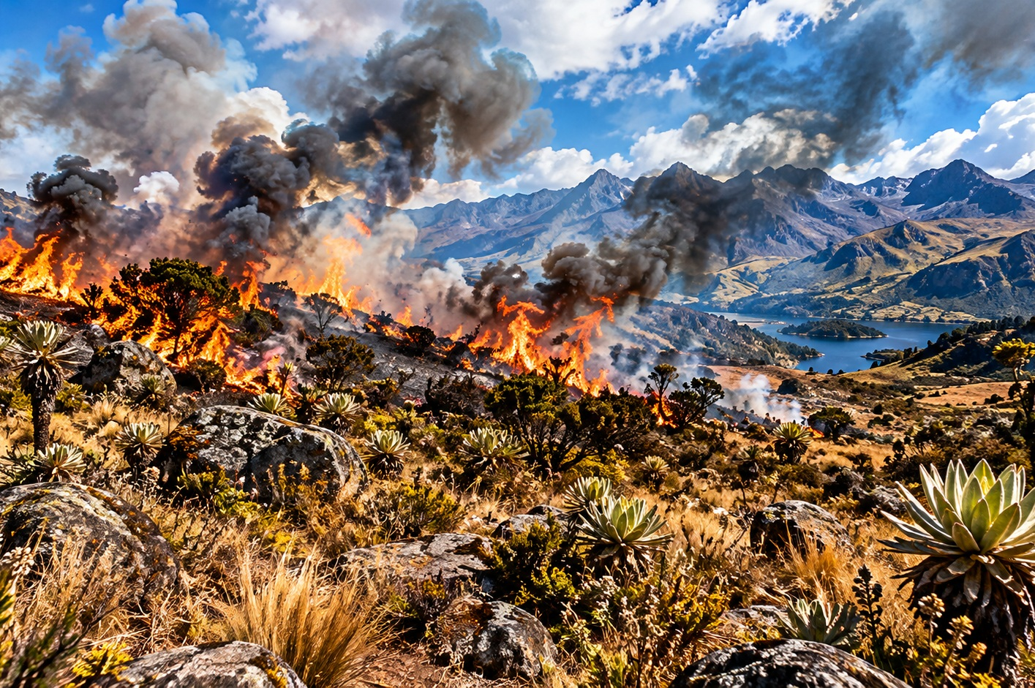
06 · LLEGADA · SANTUARIO DE IGUAQUE
El paisaje refleja las decisiones acumuladas
La consecuencia visual es el diferencial central: el mismo territorio puede verse de tres maneras.
80–100 · CONSERVADO
50–79 · EN RIESGO
0–49 · AFECTADO
El paisaje permanece luminoso.
El paisaje pierde vitalidad.
Se muestra un escenario de impacto.
Puntaje inicial: 100. Las decisiones modifican el resultado y el color del paisaje se apaga gradualmente cuando bajan los puntos. Paisajes ilustrativos, no fotografías documentales del Santuario.
CREAMENTE DIGITAL • ZCBOY • CEAD TUNJA
07

Slide 8
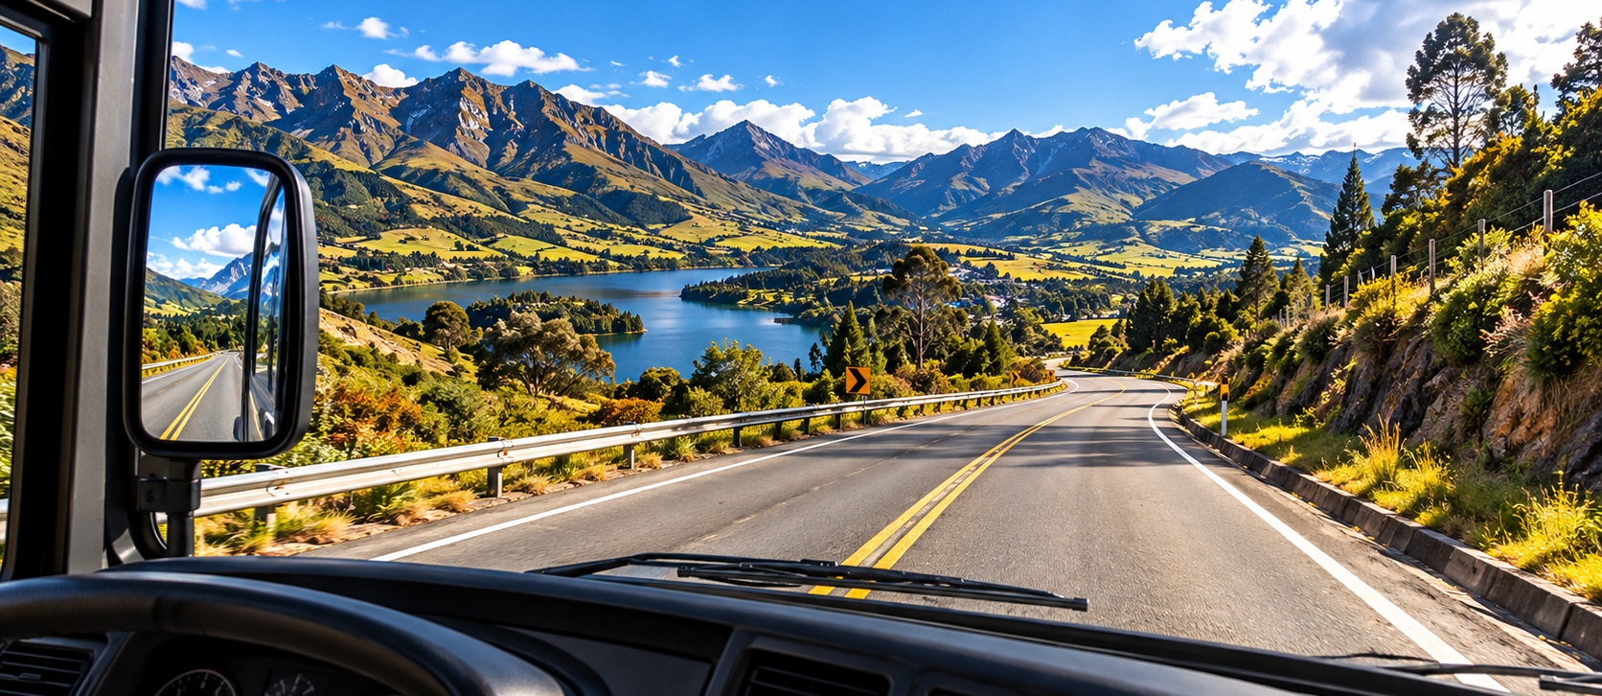
07 · DIFERENCIAL
Tres razones para recordar la experiencia
Funciones descritas en el prototipo y características de acceso.
TERRITORIO VIVO
DECISIONES CON EFECTO
ACCESO SIN GAFAS VR
La ruta conecta Tunja, una parada cerca de Chíquiza y el Santuario de Iguaque; incluye expresiones locales como “sumercé”.
El usuario elige, recibe puntaje y observa un estado del paisaje: conservado, en riesgo o afectado.
Se abre en el navegador del celular o computador, sin instalar una aplicación.
REFERENTE CREATIVO
“Pregoneros de Medellín”
Documental interactivo citado por el equipo como referente. “Próxima parada: Iguaque” lleva la lógica de explorar y descubrir al contexto de decisiones ambientales durante un viaje.
CREAMENTE DIGITAL • ZCBOY • CEAD TUNJA
08

Slide 9
08 · ESTADO DEL PROTOTIPO
Está construido para probar; el impacto aún debe medirse
Distinguimos lo que ya hace la demo de lo que se debe validar con personas usuarias.
YA IMPLEMENTADO
CONDUCTAS QUE BUSCA PROMOVER
Recorrido web; escenarios de tienda, bus, parada y páramo; hotspots; opciones; puntaje y tres estados visuales.
No abandonar residuos y reportar señales de fuego de forma responsable.
SIGUIENTE PASO: PRUEBA PILOTO
Invitar a un grupo de turistas o estudiantes a recorrer la experiencia; comparar decisiones antes y después, comprensión del mensaje y recuerdo de los canales de reporte.
La efectividad sobre el comportamiento no se presenta como un resultado probado: es el objetivo de la siguiente validación.
CREAMENTE DIGITAL • ZCBOY • CEAD TUNJA
09

Slide 10
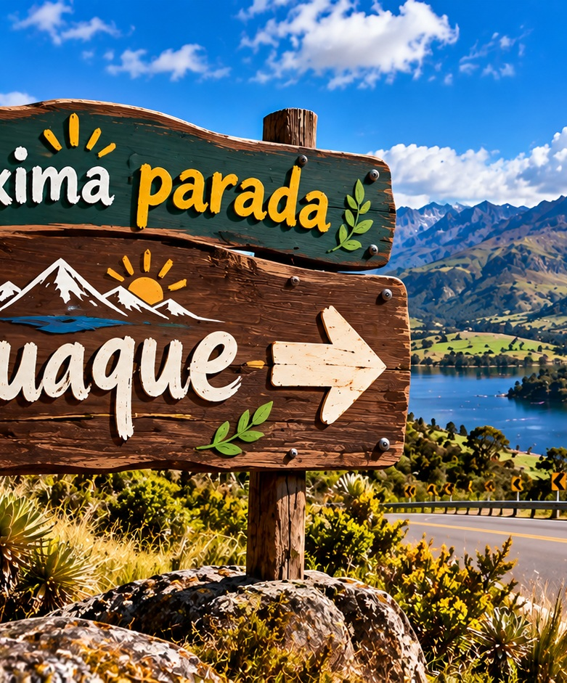
PRÓXIMA PARADA: IGUAQUE
No basta con llegar al paisaje.
Hay que aprender a cuidarlo
en el camino.
PETICIÓN AL JURADO
Facilitar una conexión con una institución educativa o actor ambiental para realizar una prueba piloto y medir qué decisiones aprende el público.
EQUIPO CREAMENTE DIGITAL
Adriana Fernanda González Guerrero · Docente, Ingeniería de Sistemas
Andrés Felipe Morales Vega · Estudiante, Ingeniería de Sistemas
Cesar David Monroy Rodríguez · Docente, Ingeniería Multimedia · Líder
ZCBOY · CEAD Tunja
10

